Slide 1
影像辨識應用於無人商店
IMAGE RECOGNITION APPLIED IN UNMANNED STORES
Key Words:
Face Recognition, Object Detection, YoloV8,
Google Cloud, BigQuery, Edge Computing
STAT 4B 劉宸宇

Slide 2
Motivation
1
Workflow Overview
2
Database
3
Demonstration
4
Gantt Chart
5
1/

Slide 3

Motivation
應用場景：無人商店、消費紀錄
物件辨識紀錄購買物品、價格、日期
臉部辨識登陸使用者帳戶
透過雲端資料庫，查詢使用者資訊、物品價格
Docker 將軟體整合，部署至邊緣計算設備(Jetson Orin Nano, Raspberry Pi)
2/

Slide 4




Workflow Overview
Login
Search User
Face Recog / Password
Return User Info
User
App
DataBase
Search Items
Object Detect
Items Image
App
DataBase
Return Prices
Return Prices
Confirm
Record
User
App
DataBase
3/

Slide 5
DataBase

Slide 6



Why BigQuery
BigQuery（Google BigQuery）
由Google Cloud Platform提供的高效且彈性的大數據分析平台。它是一個基於雲端的資料倉儲和分析服務，不僅可以跨雲端運作，也能依據資料調度資源。
將資料庫建立在BigQuery，可輕鬆在各平台、設備連接至資料庫，並進行查詢、修改...
管理者只需修改雲端上的資料庫，即可同步使所有設備取得更改過的資料。
反之，若在所有設備皆部署資料庫，則極困難進行同步修改調整。 eg. 調整物品價格
Search Bread
Search
$ 20
Bread += 5
$ 20
Search
Admin
Server
Search Bread
$ 25
$ 25
4/

Slide 7
ER Model
Amount
OrderID
ProductID
Order
M
Include
N
Product
Total Price
ProductName
N
N
Price
Happen
Date
Purchase
MachineID
Date
1
Machine
Location
UserID
1
UserName
User
Password
Facial
Encoding
Age
BirthDate
Email
Sex
Register Date
5/

Slide 8
Demonstration

Slide 9
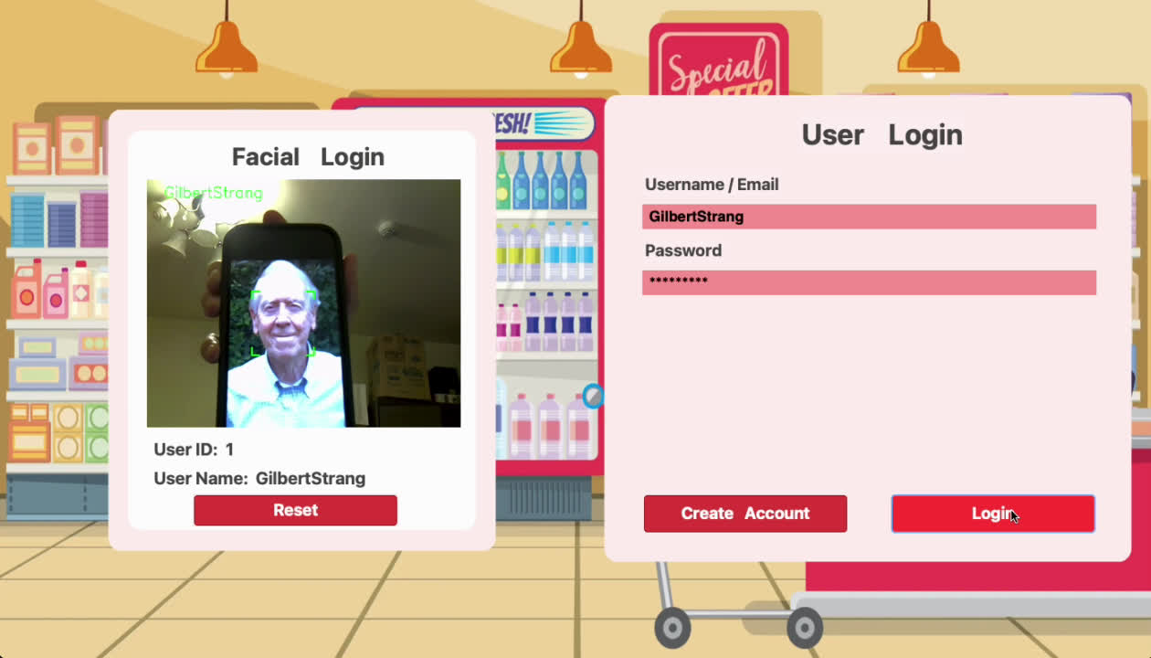
Login
6/

Slide 10
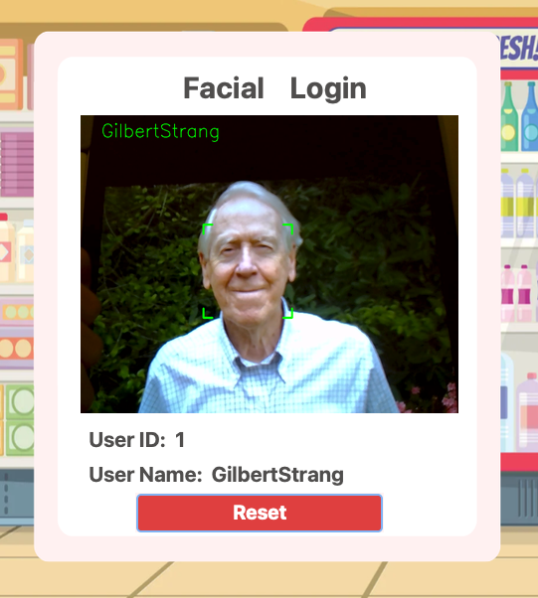
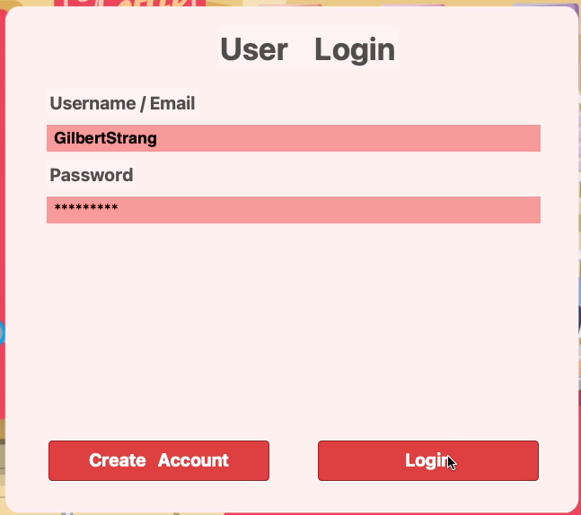
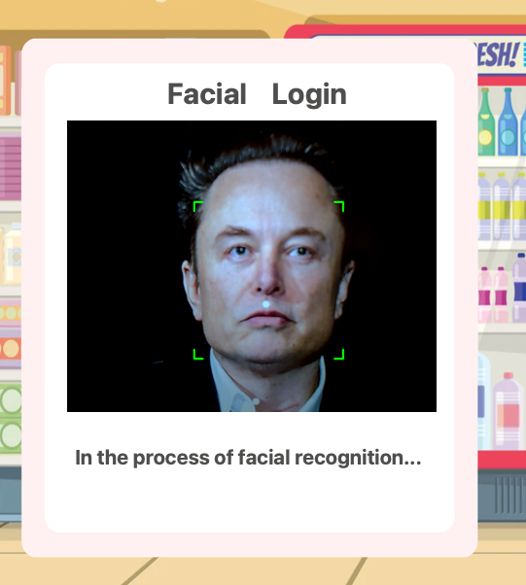
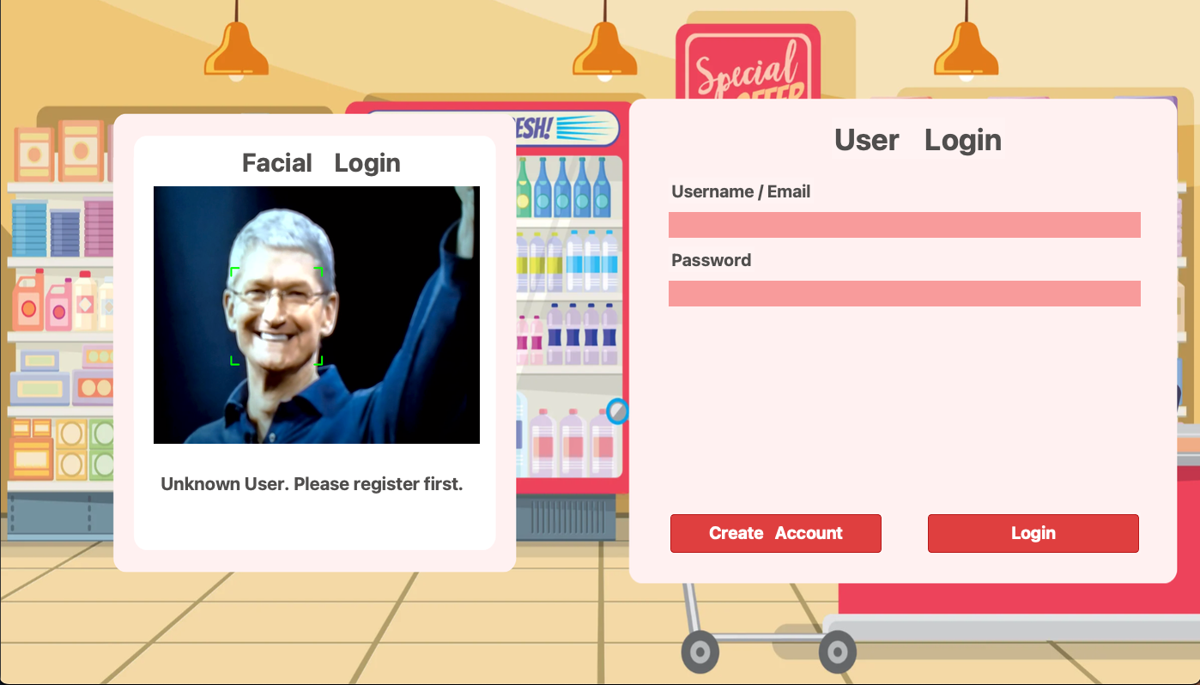
Login
若辨識成功，顯示使用者資訊
並自動填入帳號及密碼
偵測到臉部後
開始辨識階段
持續無法辨識使用者
則辨識失敗
7/

Slide 11
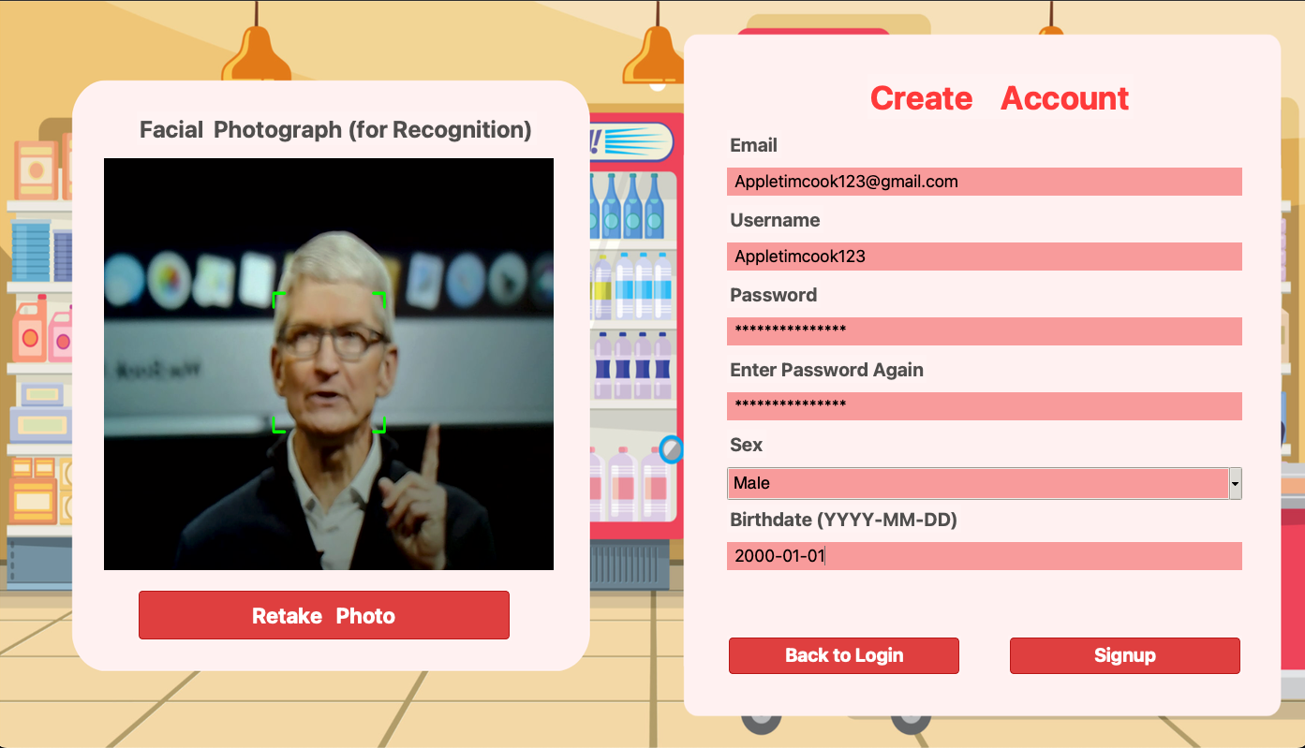
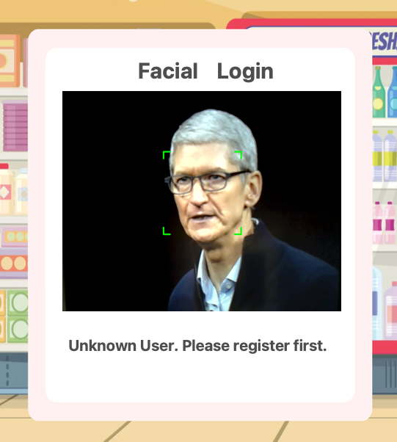
Create Account
Recognition
Failure
8/

Slide 12
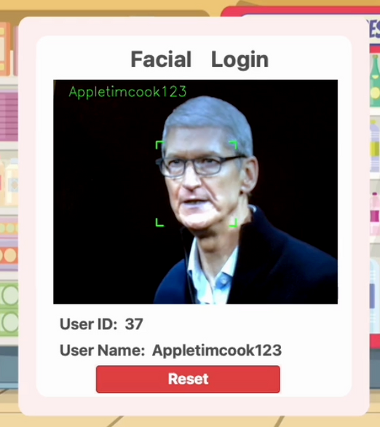

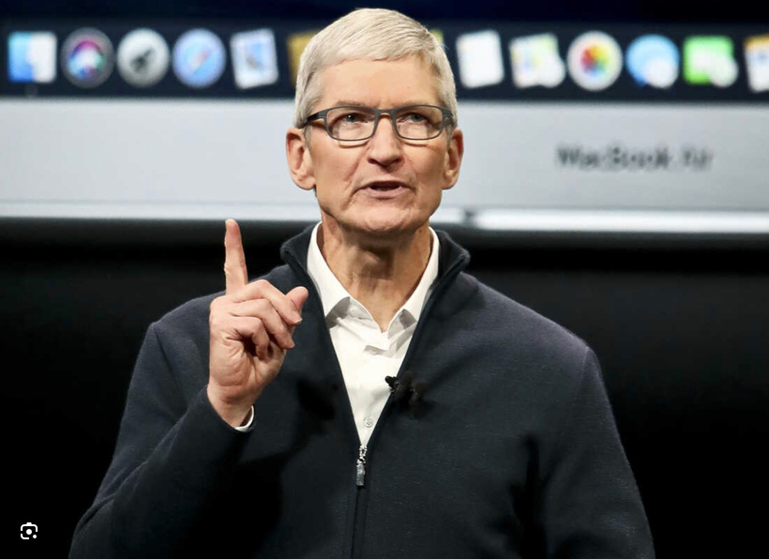

Create Account
Email,
Username,
Password...
User’s Data
DataBase
+
App
Face Encoding
Successful
Recognition
Face Recog
9/

Slide 13
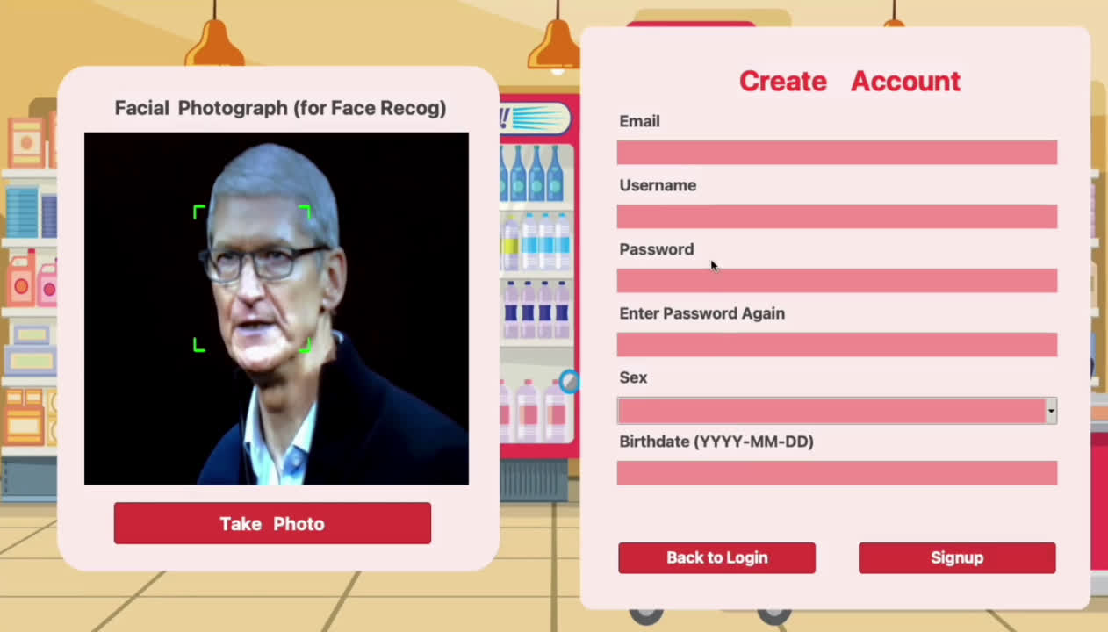
Create Account
10/

Slide 14
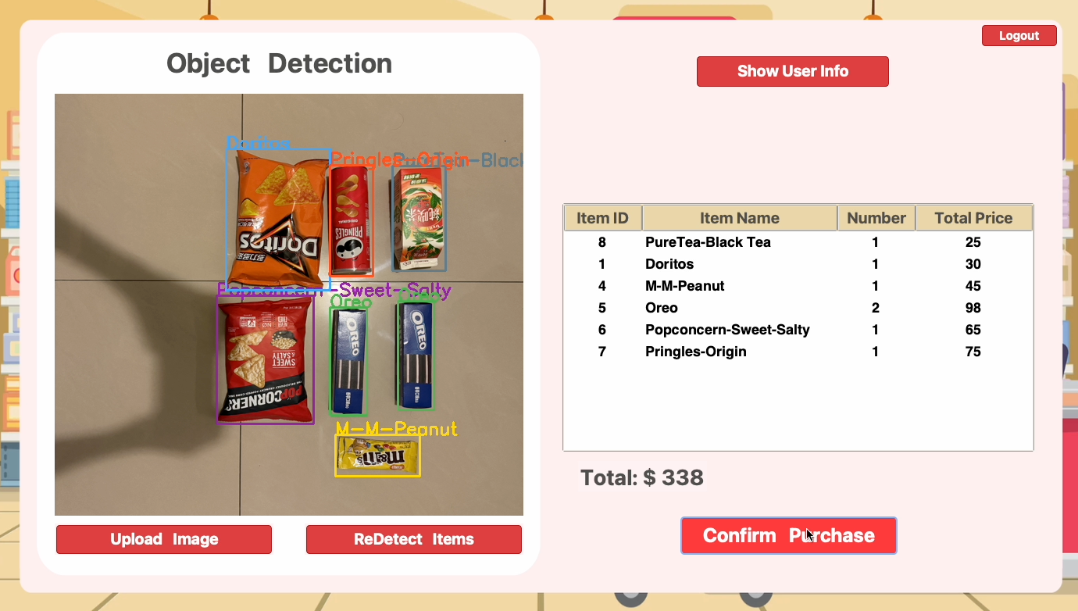
Object Detection
辨認無誤後
確認購買
圖片上傳
實時辨識
11/

Slide 15
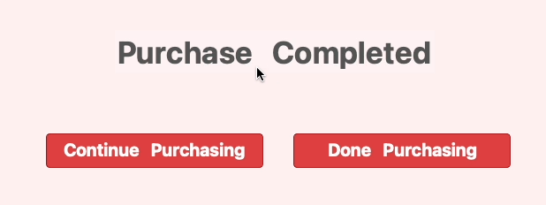
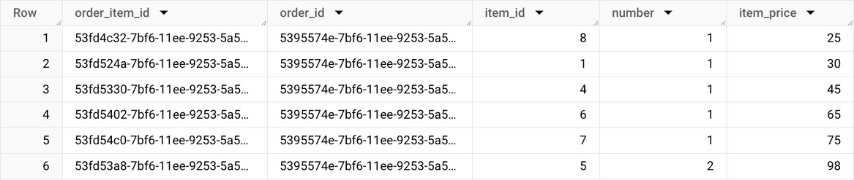
Object Detection
Order History
Order Items
確認購買後可選擇是否繼續購買或是結束
將訂單記錄於資料庫
12/

Slide 16
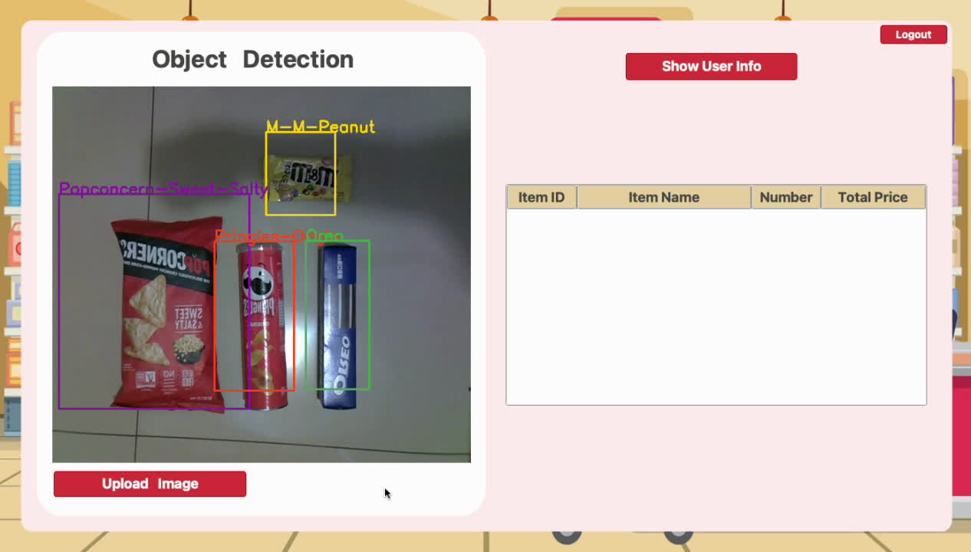
Object Detection
13/

Slide 17
Gantt Chart
Task
Oct/16
Oct/23
Oct/30
Nov/06
Nov/13
Nov/20
Nov/27
Dec/04
Dec/11
Dec/18
Dec/25
Jan/01
物件辨識模型
臉部辨識模型
GUI 介面
建立資料庫
連接資料庫
移植 Ubuntu
Dockerize
部署Jetson
Orin Nano
Now
14/

